Slide 1
Итоговый проект на тему: «Сетевой супермаркет» Программа профессиональной переподготовки: Fullstack-разработка на языке Java
ФГБОУ ВО «Российский экономический университет им. Г.В. Плеханова»
Исаев Евгений Александрович
Группа: FSJ-3-22

Slide 2
Предметная область
Предлагаемый проект представляет собой интернет-магазин по продаже широкого ассортимента товаров народного потребления.
В данном проекте продемонстрированы товары из таких категорий, как одежда, бытовая техника и мебель . Но ассортимент легко может быть расширен.

Slide 3
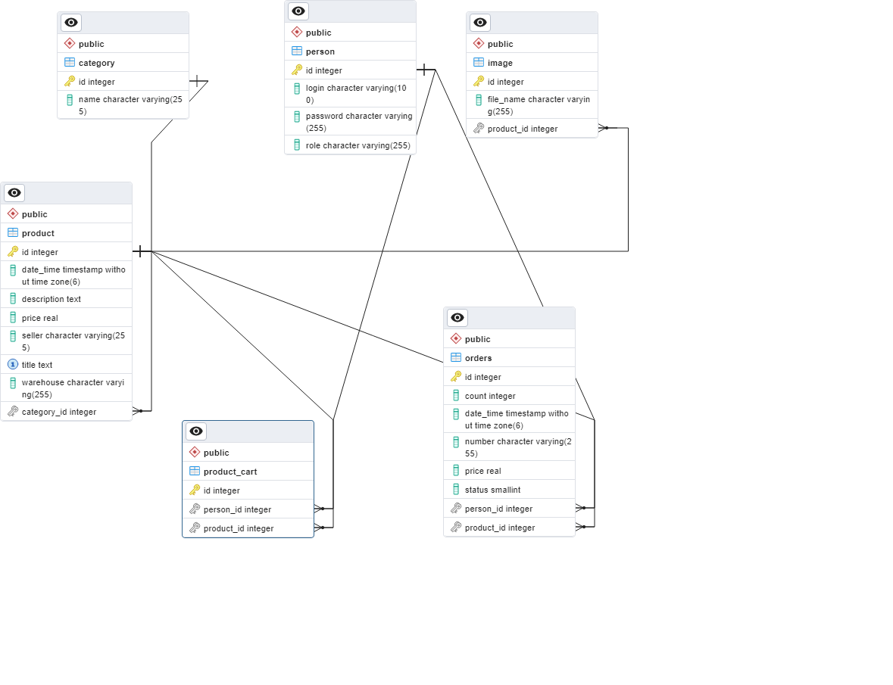
ER-модель

Slide 4
База данных содержит следующие таблицы:
person – таблица, содержащая учетные данные зарегистрированных пользователей и их роли;
product – таблица, содержащая данные о единице товара. Таблица содержит следующие данные: идентификатор, наименование товара, описание товара, цену товара, ссылку на категорию товара, к которой принадлежит данная единица товара, название продавца, время внесения товара в БД.
image – таблица содержащая имена фотографий для каждого продукта
product_cart – таблица, связывающая идентификаторы покупателей с идентификаторами товаров, положенных на сайте в корзину.
orders – таблица, содержащая общие данные о заказе. Таблица содержит следующие данные: номер заказа, ссылку на пользователя, сделавшего заказ, ссылку на продукт в заказе, дату заказа, статус заказа («принят», «оформлен», «отправлен», «получен»).
category– таблица, содержащая категории заказов. Таблица призвана облегчить поиск нужного товара.

Slide 5
Инструментальные средства
При создании проекта были использованы языки программирования:
Java, SQL, JavaScript, HTML, CSS.
Для разработки проекта использованы следующие инструментальные средства:
IDE intellij idea 2022.3.3
Spring tool suite 4,
JDK 19;
PostgreSQL.
Проект содержит следующие зависимости:
spring-boot-starter-security
spring-boot-starter-web
spring-boot-devtools
spring-boot-starter-test
spring-security-test
spring-boot-starter
postgresql
spring-boot-starter-thymeleaf
spring-boot-starter-data-jdbc
spring-boot-starter-validation
Backend реализован на фрэймворке Spring.
Frontend реализован частично, на основе шаблонов thymeleaf.

Slide 6
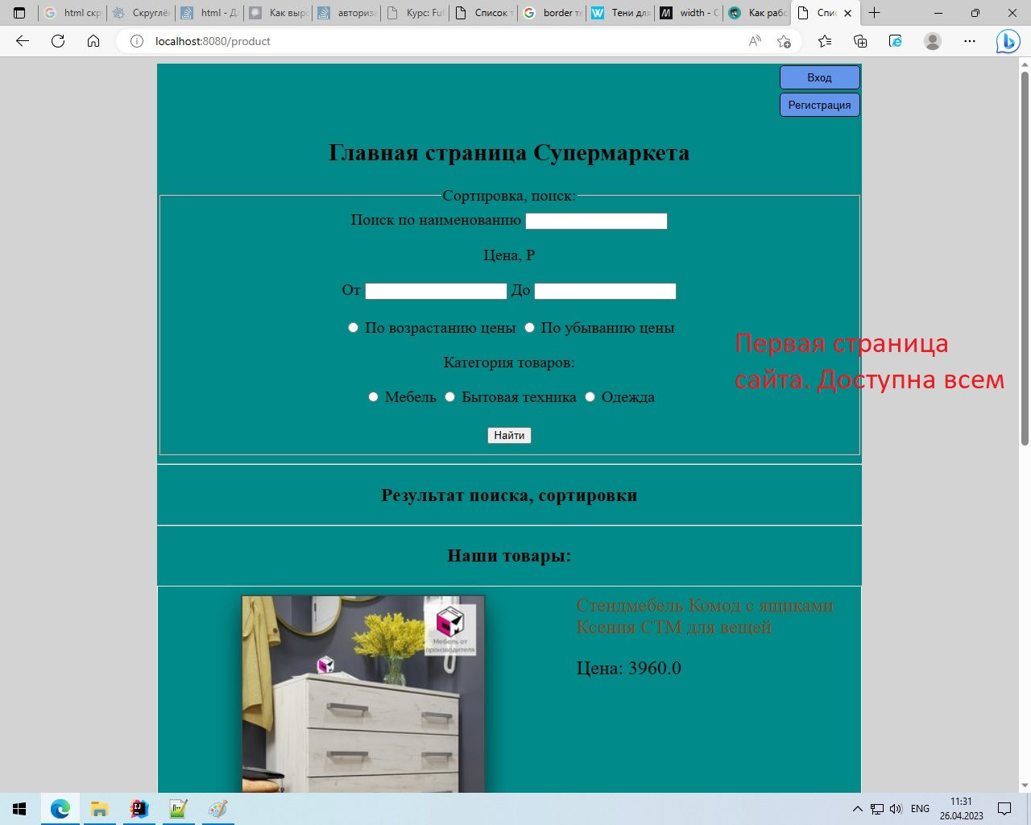
Результат

Slide 7
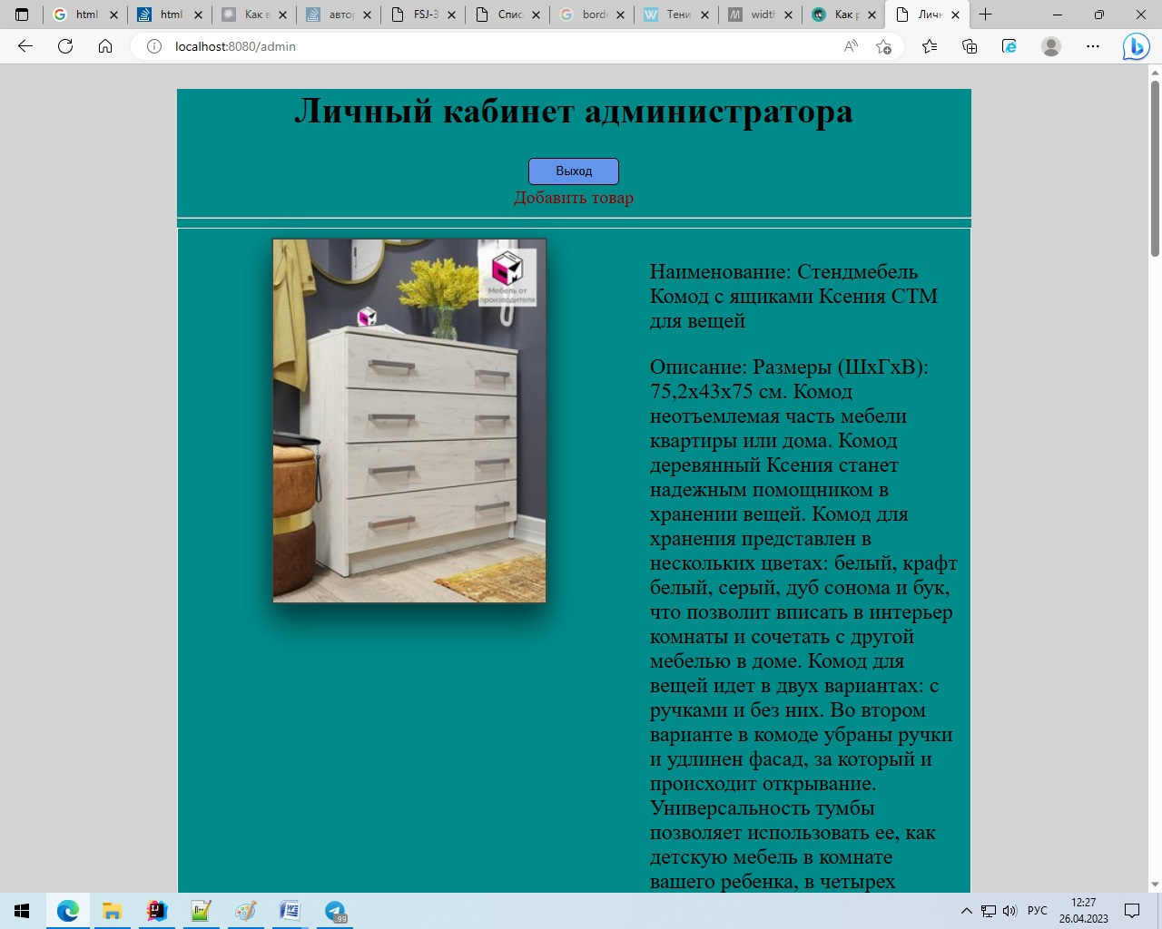

Slide 8
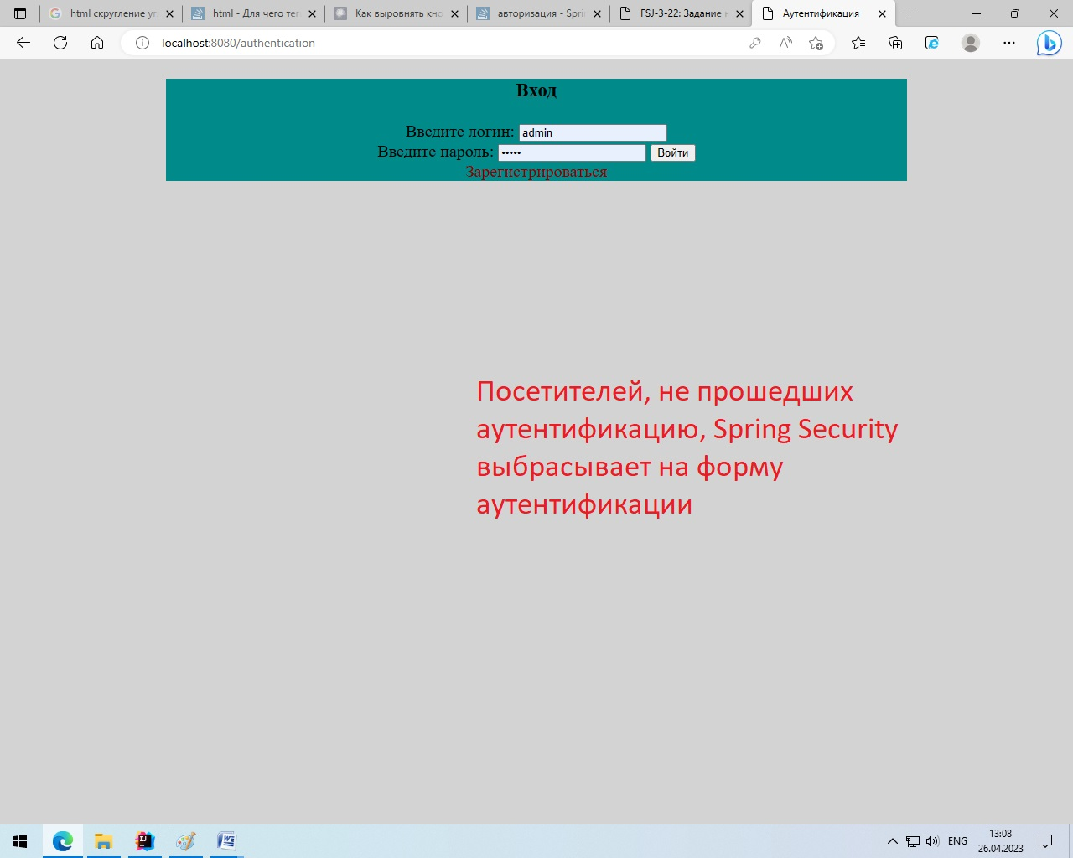

Slide 9
Заключение
Выражаю огромную благодарность всем преподавателям.
За относительно короткий срок меня обучили многим современным
методам создания программного обеспечения.

